Slide 1
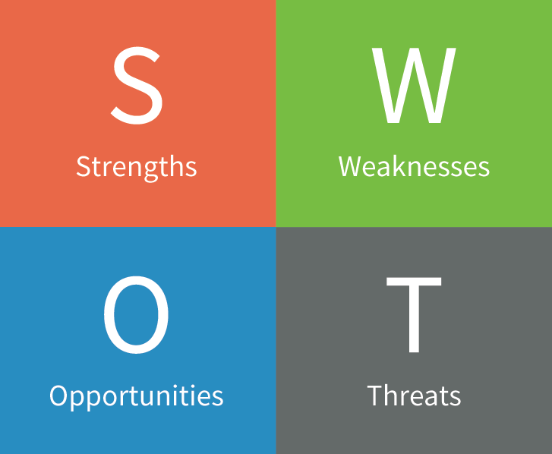
ПРАКТИЧНЕ ЗАНЯТТЯ 10. СЕГМЕНТУВАННЯ ТА SWOT-АНАЛІЗ

Slide 2
Завдання 1 На основі наведеної методики оберіть цільові сегменти ринку для стартапу
Крок 1. Визначення споживчих характеристик продукту стартапу Отриманий перелік заносимо в табл. 10.1.
Крок 2. Визначення рівня важливості характеристик: А – принципово важлива; В – важлива; С – необов’язкова характеристика.
Крок 3. Виділення груп споживачів, що розрізняються за своїми вимогам до цього продукту, тобто формуємо сегменти ринку. Отриманий перелік сегментів заносимо в таблицю (колонки 2-5).
Крок 4. Визначення ступеню важливості споживчих характеристик для кожної з груп користувачів. Результати заносимо в таблицю, відповідно по колонках 2-5.
Крок 5. Порівняння профілей продукту стартапу з профілями кожного сегменту і встановлюємо, наскільки розроблена продукція відповідає вимогам того чи іншогосегменту. При цьому якщо ступінь важливості споживчої характеристики в профілі моделі дорівнює або вище за ступенем важливості цієї ж характеристики в профілі розглянутого сегмента, то вважаємо, що модель по даній характеристиці відповідає вимогам цього сегмента. Результати порівняння профілів моделей та сегментів фіксуются за кожною характеристикою знаком «+», якщо модель «проходить», і знаком «-», якщо не задовольняє вимогам сегменту.
Крок 6. Підраховуючи кількість знаків «-» і «+» в кожному сегменті для продукту стартапу, визначаємо, наскільки в цілому він влаштовує користувачів даного сегменту. Виділяємо найбільш привабливі сегменти з найбільшою кількістю «+».

Slide 3
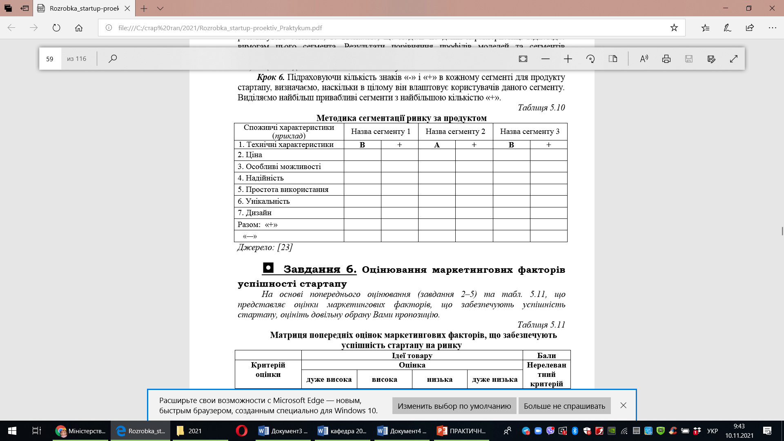
Таблиця 10.1

Slide 4
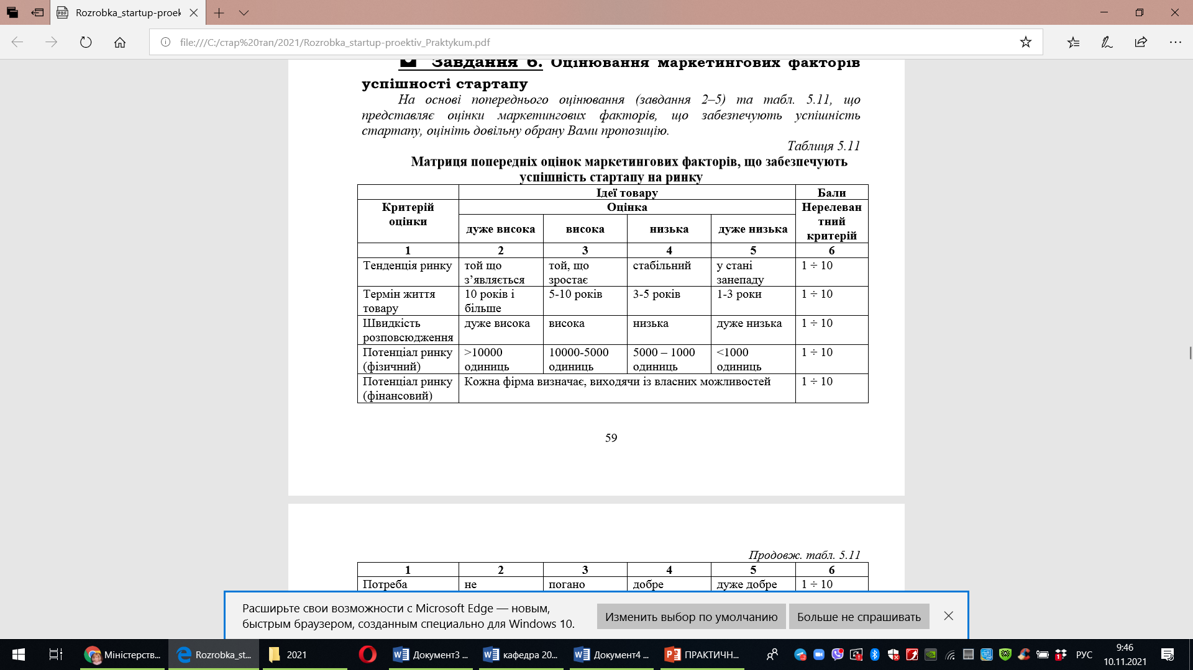
Завдання 2. Оцінювання маркетингових факторів успішності стартапу.
На основі попереднього оцінювання (завдання з практичного заняття 9) та табл. 10.2, що представляє оцінки маркетингових факторів, що забезпечують успішність стартапу, оцініть довільну обрану Вами пропозицію.
Таблиця 10.2.

Slide 5
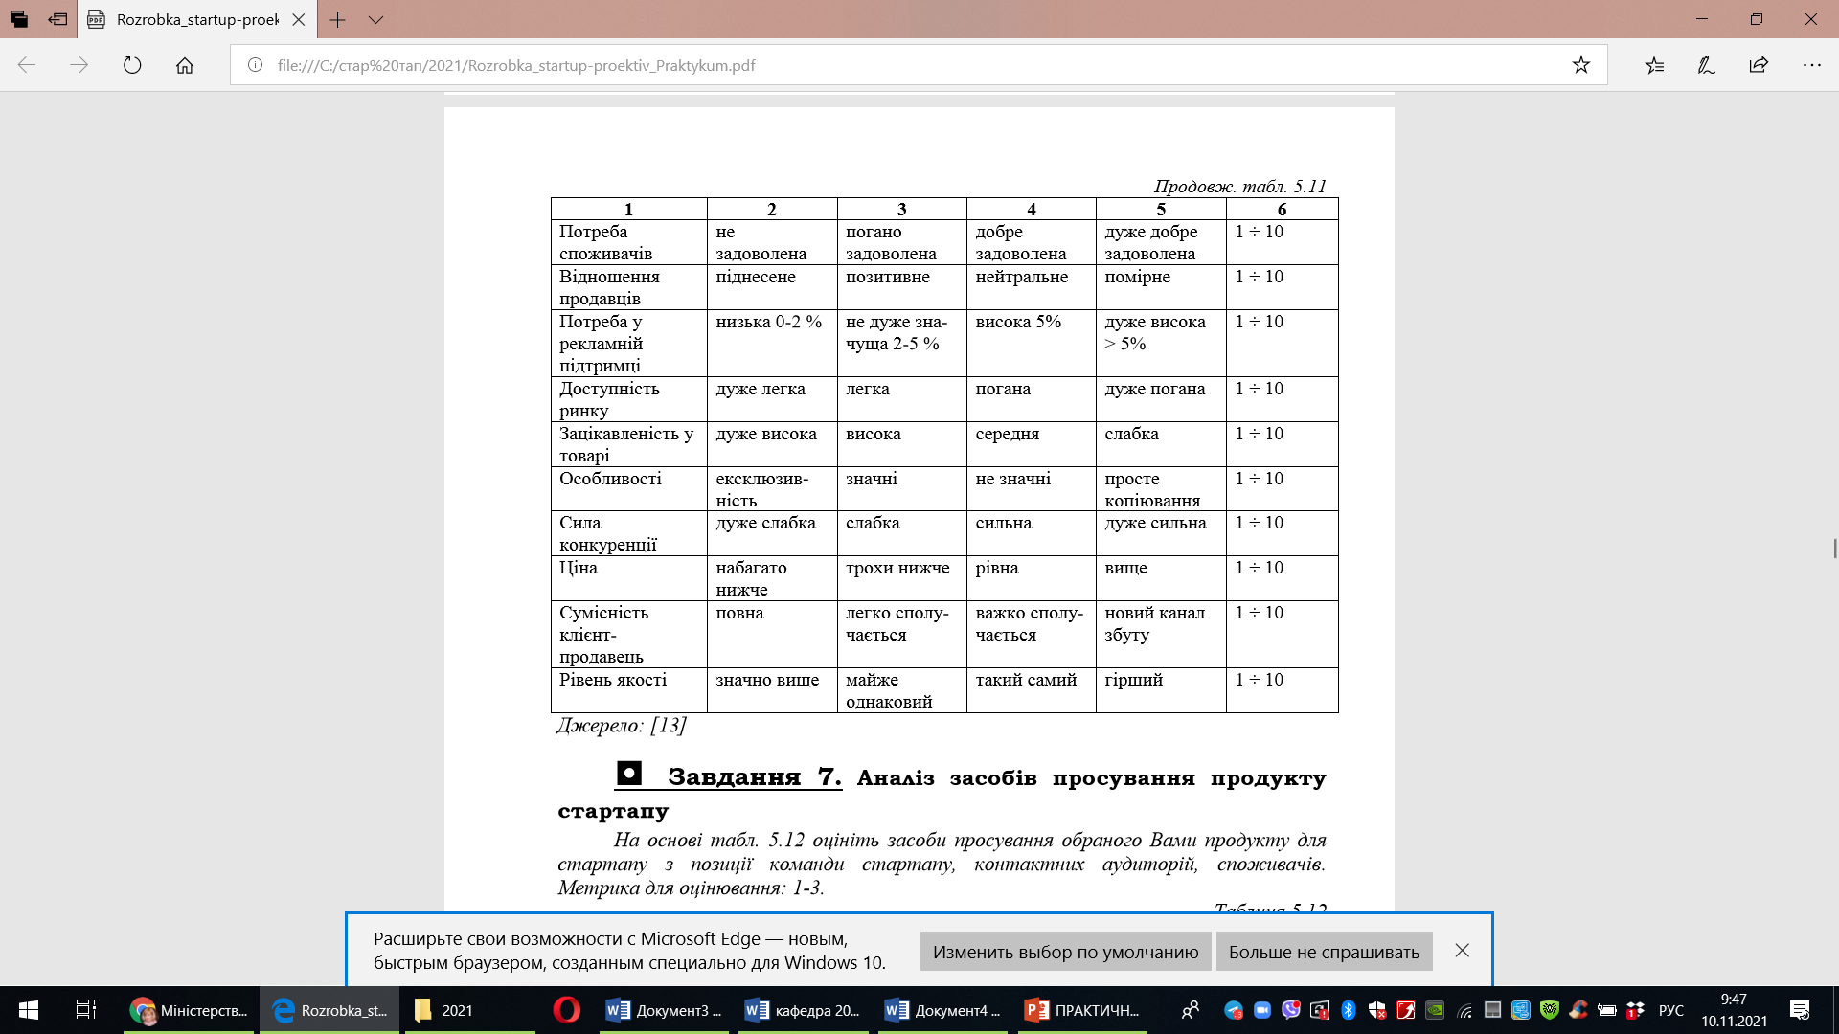
Продовження таблиці 10.2.

Slide 6
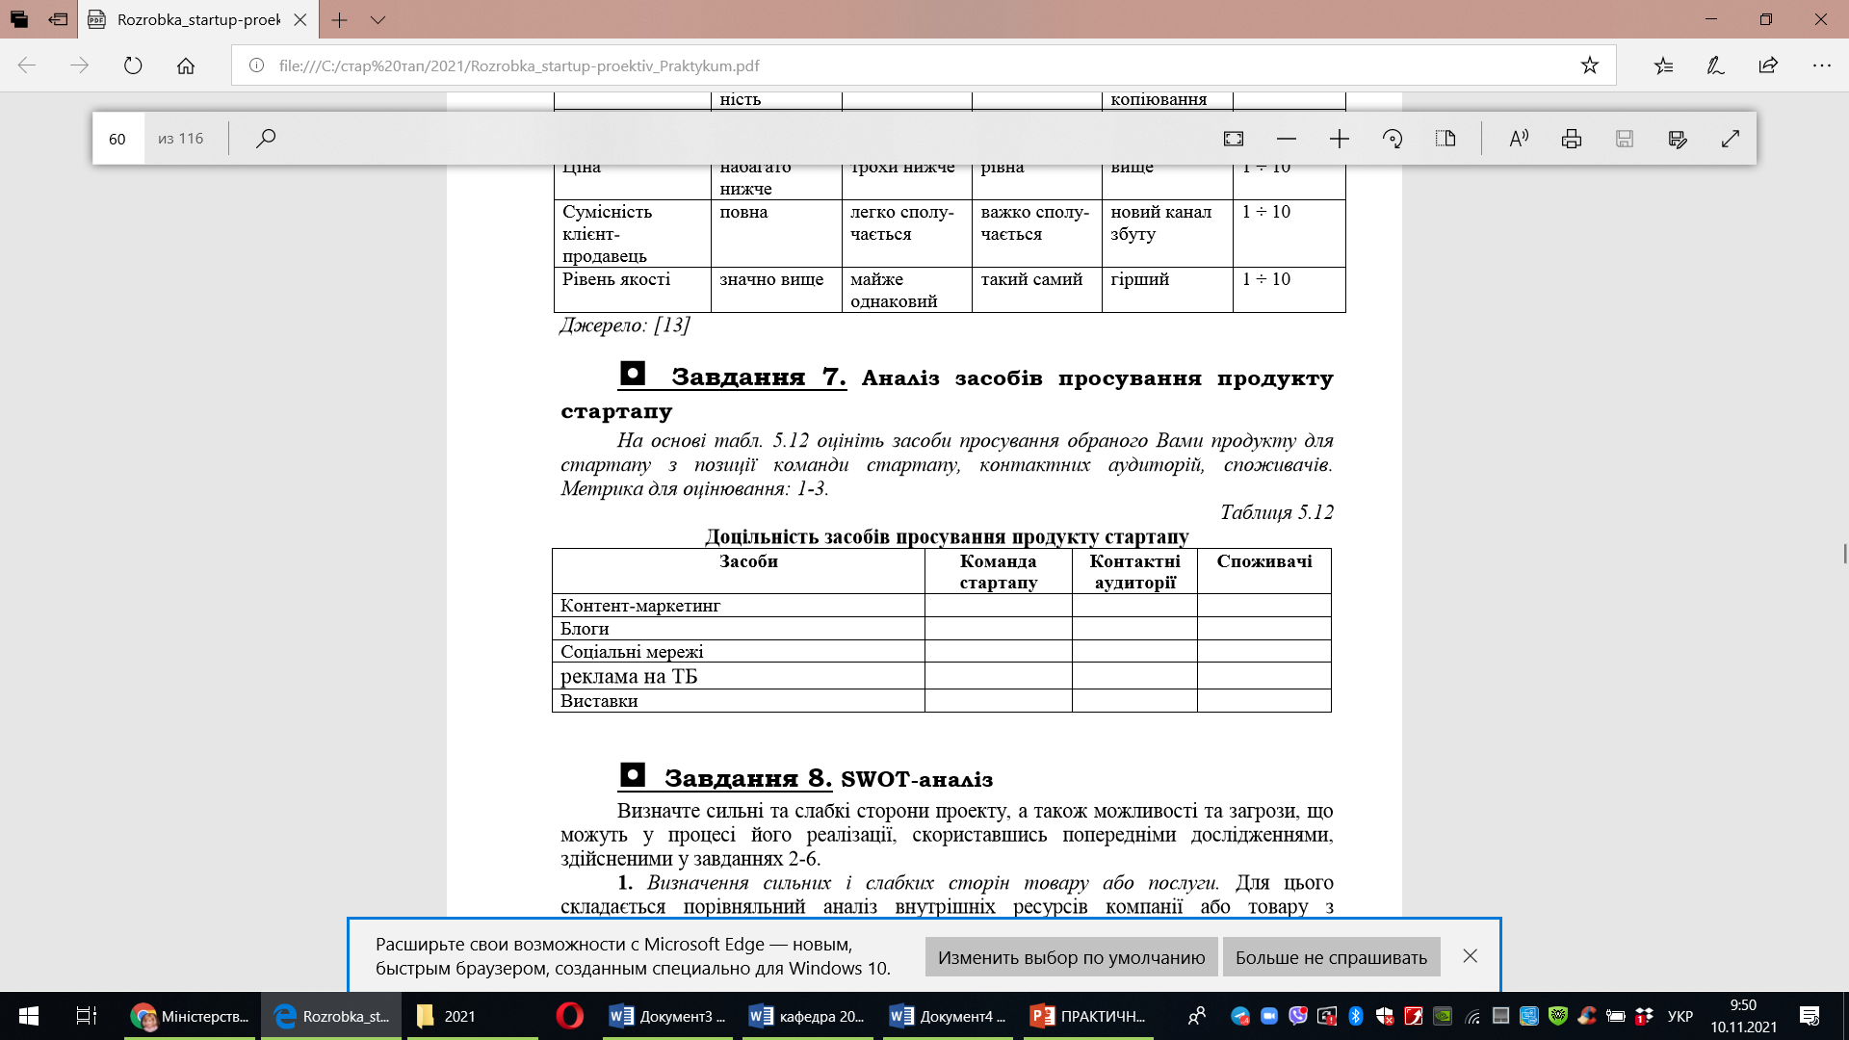
Завдання 3. Анализ засобів просування продукту стартапу
На основі табл. 10.3 оцініть засоби просування обраного Вами продукту для стартапу з позиції команди стартапу, контактних аудиторій, споживачів. Метрика для оцінювання: 1-3.
Таблиця 10.3

Slide 7

Завдання 4. SWOT-аналіз
Визначте сильні та слабкі сторони проекту, а також можливості та загрози, що можуть у процесі його реалізації, скориставшись попередніми дослідженнями, здійсненими у завданнях ПЗ 9.

Slide 8
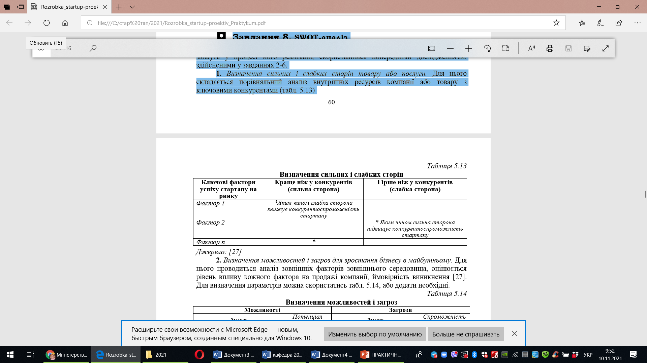
1. Визначення сильних і слабких сторін товару або послуги. Для цього складається порівняльний аналіз внутрішніх ресурсів компанії або товару з ключовими конкурентами (табл. 10.4).
Таблиця 10.4.

Slide 9
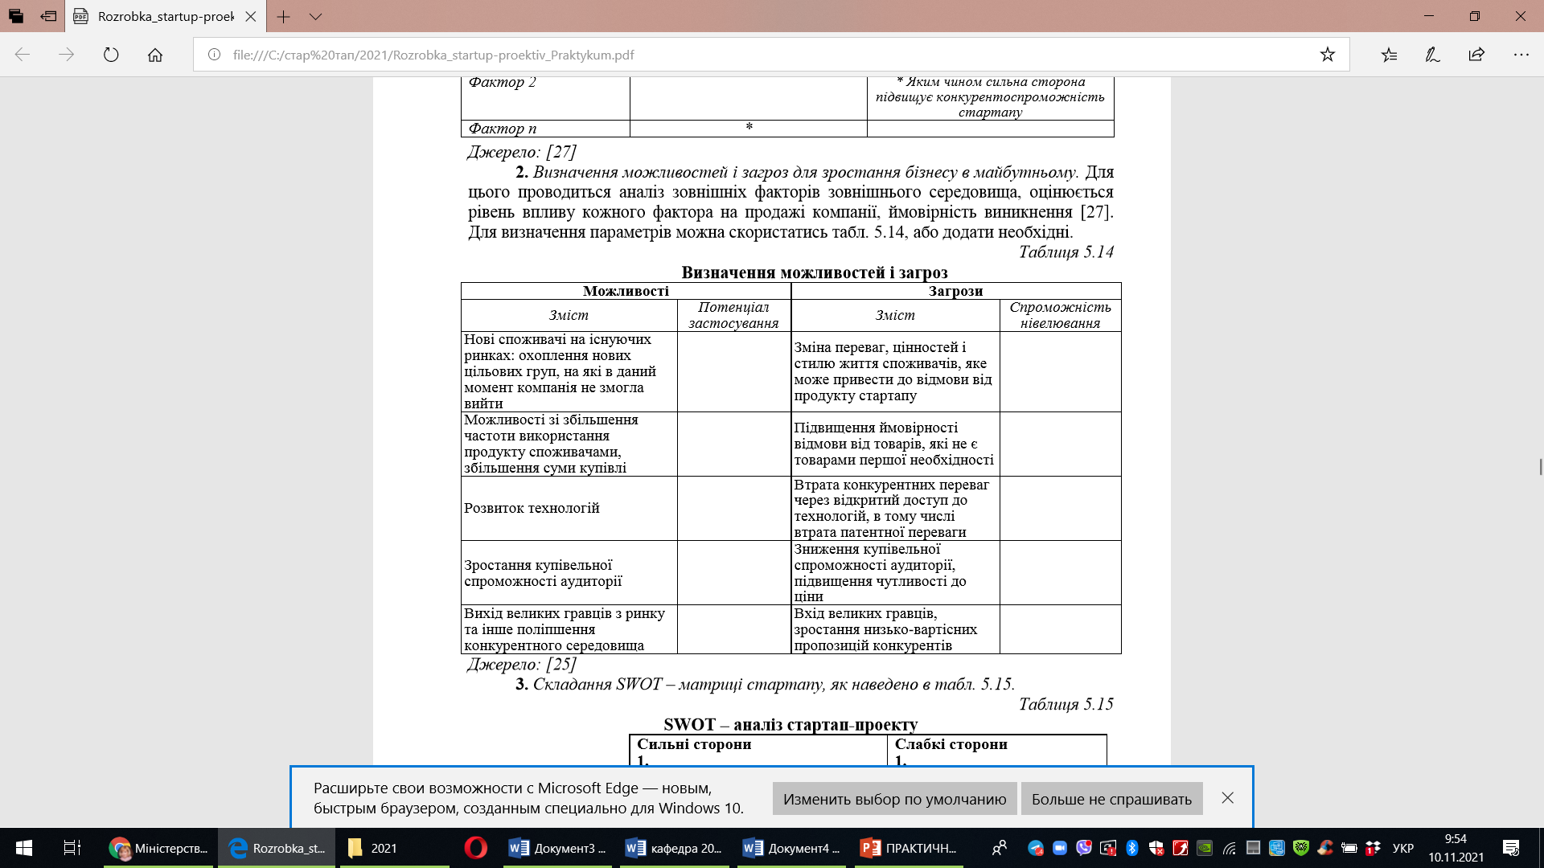
2. Визначення можливостей і загроз для зростання бізнесу в майбутньому.
Для цього проводиться аналіз зовнішніх факторів зовнішнього середовища, оцінюється рівень впливу кожного фактора на продажі компанії, ймовірність виникнення. Для визначення параметрів можна скористатись табл. 10.5, або додати необхідні. Таблиця 10.5.

Slide 10
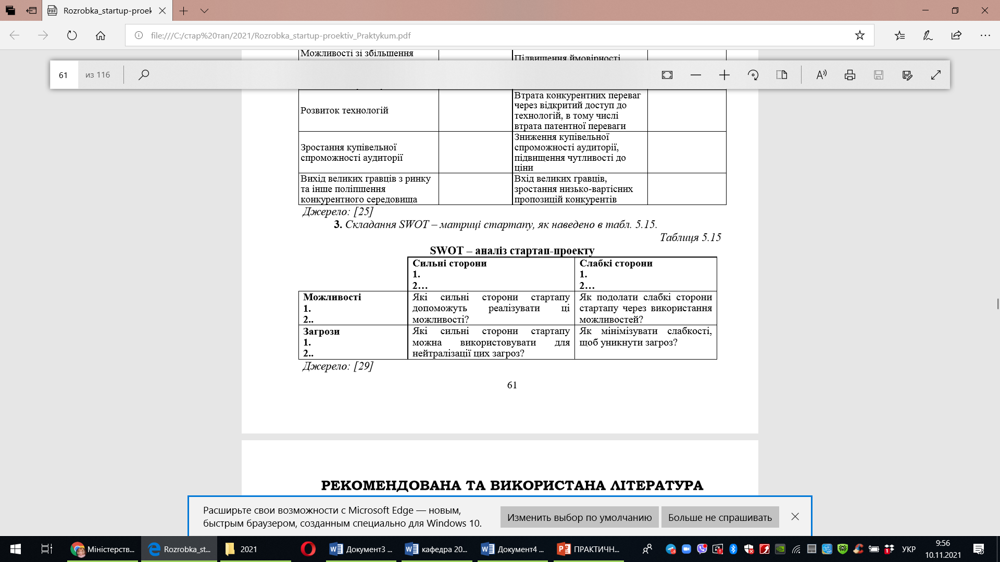
3. Складання SWOT – матриці стартапу, як наведено в табл. 10.6. Таблиця 10.6.

